Slide 1
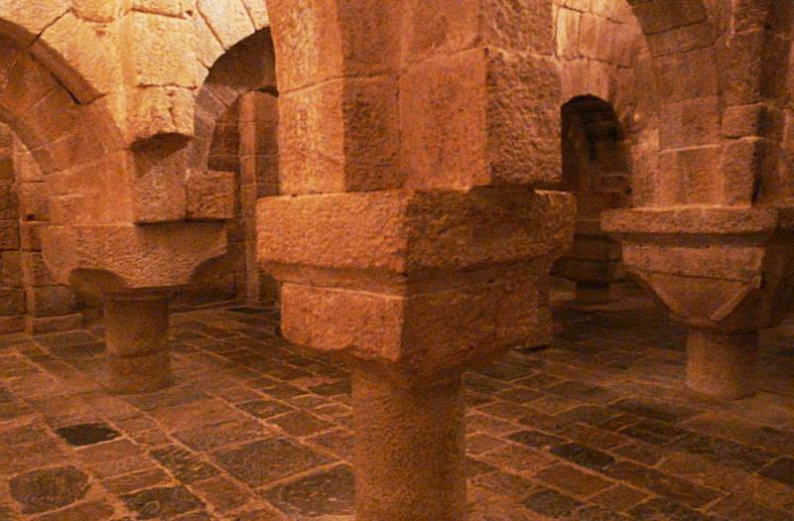
Arte medieval
en la
provincia de Burgos
Música :Noches de blanco satén

Slide 2
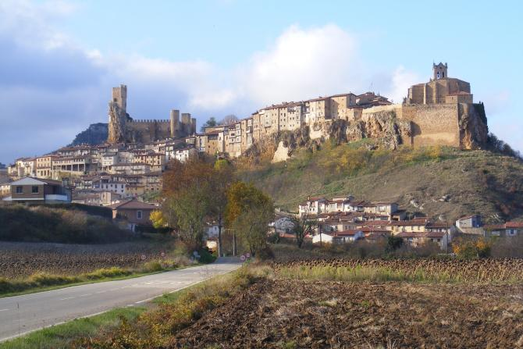
Frías, localidad situada entre Miranda de Ebro y Villarcayo , se encuentra a unos 30 Km de ambas y a poco más de 75 kilómetros de Burgos, sobre una escarpada roca protegida por un antiguo castillo. Con apenas 300 habitantes, es una de las poblaciones más atractivas y con mayor pasado de toda la zona, en la comarca de las Merindades.
Vista panorámica
Frías(Burgos)

Slide 3
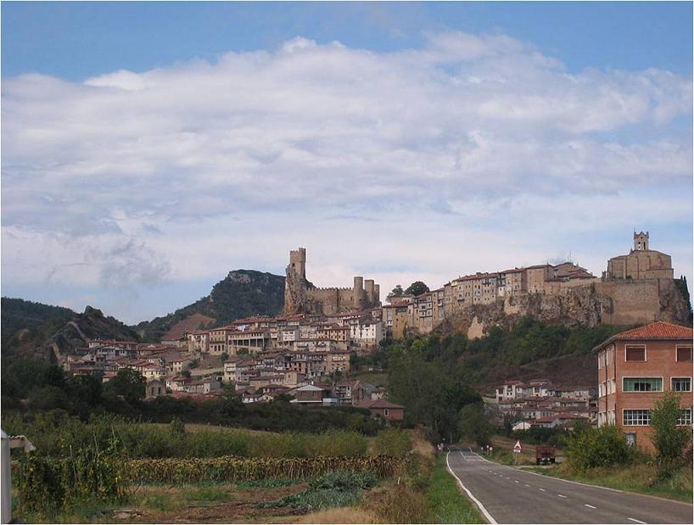
Otra vista general

Slide 4
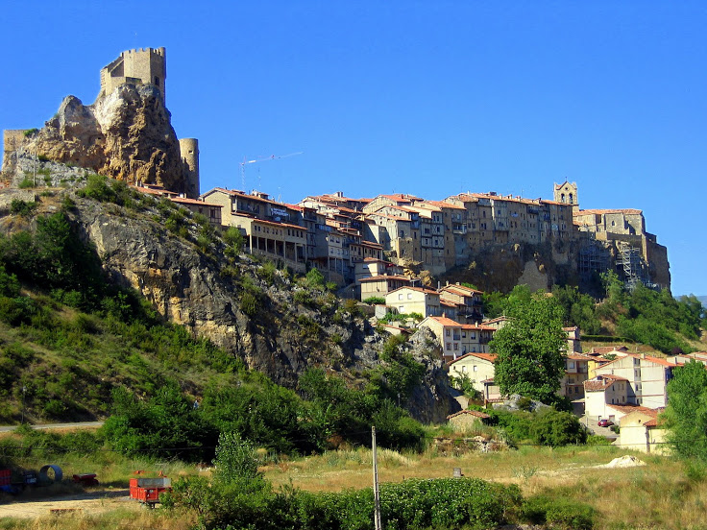

Slide 5
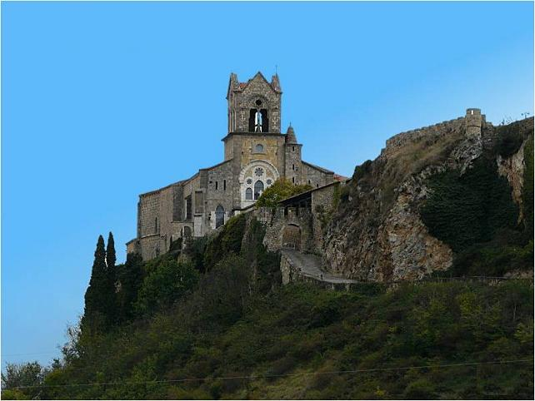
Parroquia de San Vicente
Frías(Burgos)

Slide 6
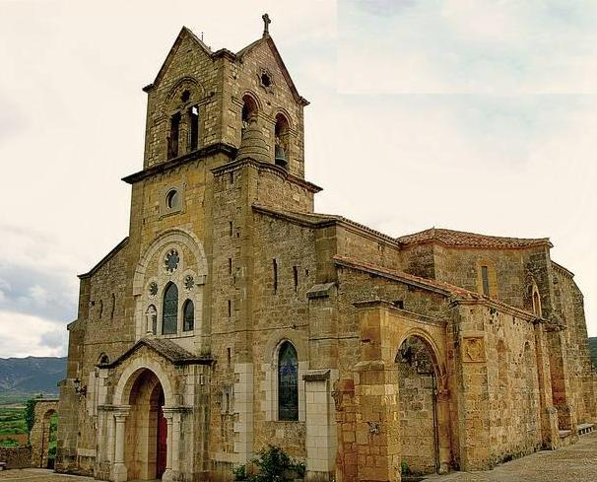
edificada sobre los restos de una antigua iglesia románica

Slide 7
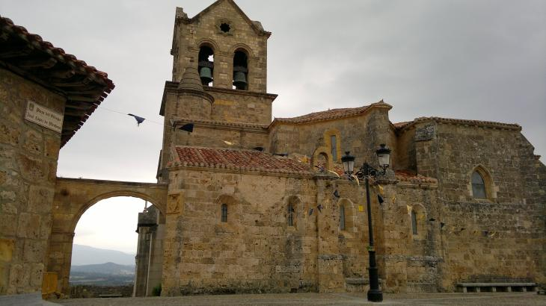
vista posterior

Slide 8
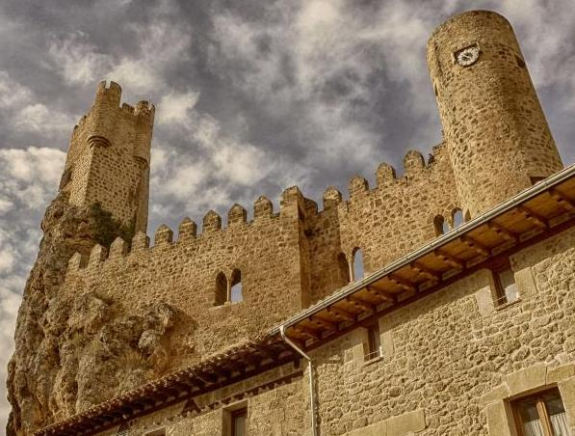
Castillo de los duques de Frías (siglo XII)
Frías (Burgos)

Slide 9
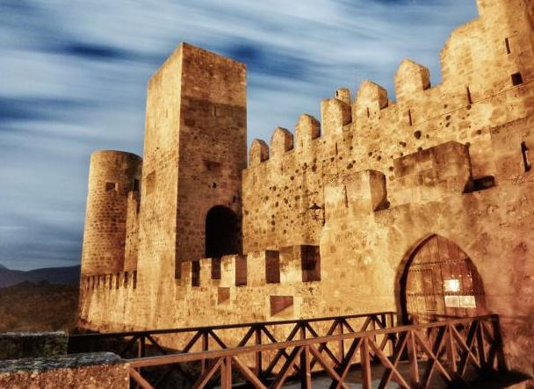

Slide 10
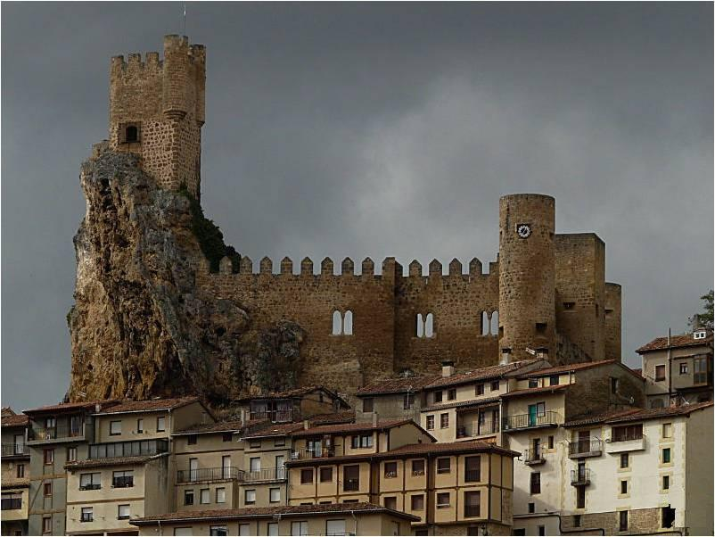

Slide 11
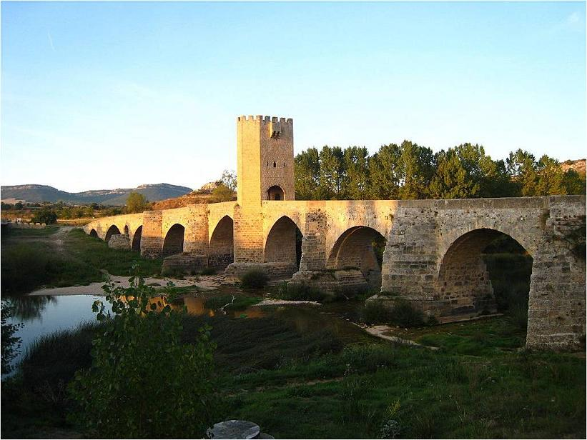
Puente medieval con su torre defensiva, sobre el rio Ebro
Frías (Burgos)

Slide 12
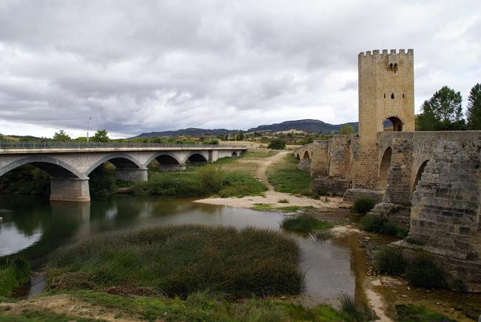
Los dos puentes
Frías(Burgos)

Slide 13
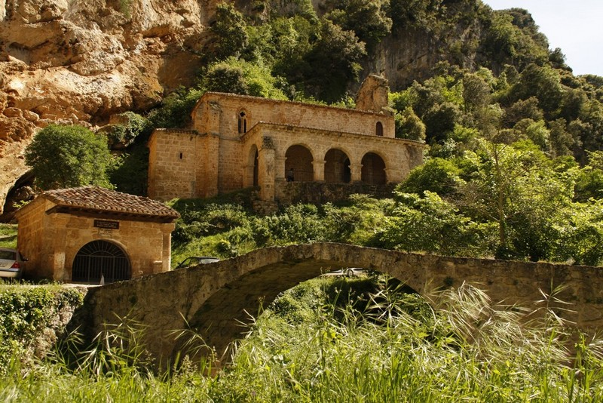
Tobera (Burgos) a 2 Km de la ciudad de Frías, esta localidad de la comarca de las Merindades y partido judicial de Villarcayo, está situada en un enclave de saltos de agua: el desfiladero del río Molinar.
Ermitas de santa María de la Hoz y del Cristo de los remedios
Tobera (Burgos)

Slide 14
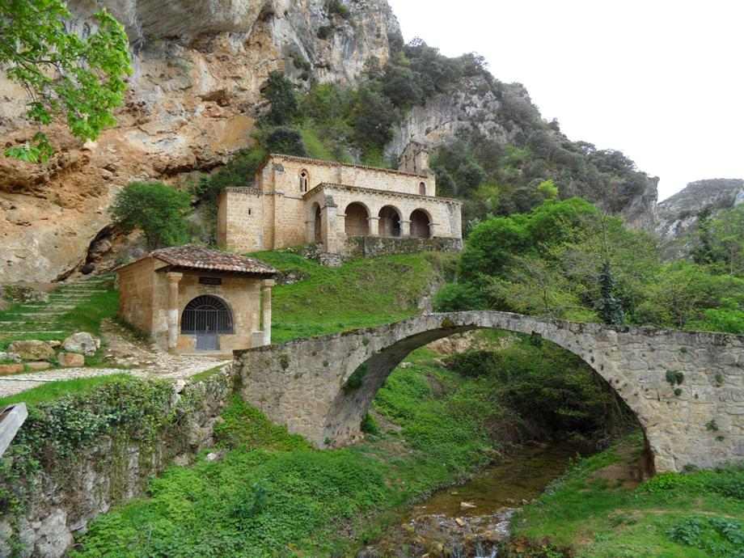
Santa María de la Hoz
Cristo de los remedios
Antiguo puente romano

Slide 15
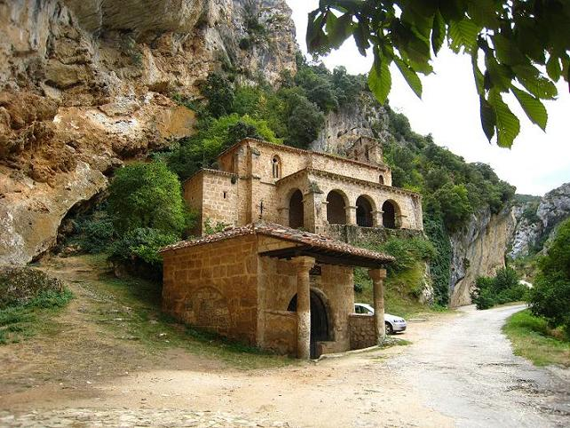
Ermita, románico gótica (siglo XIII)

Slide 16
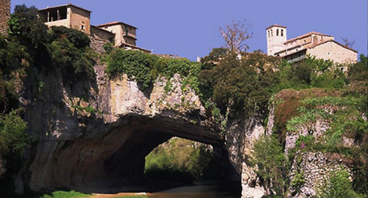
Medina de Pomar está situada en el centro de la comarca de las Merindades. Dista 8 Km de Villarcayo y unos 20 de Espinosa de los Monteros. Según del censo de 2013 tiene unos 5 225 habitantes
Medina de Pomar(Burgos)

Slide 17
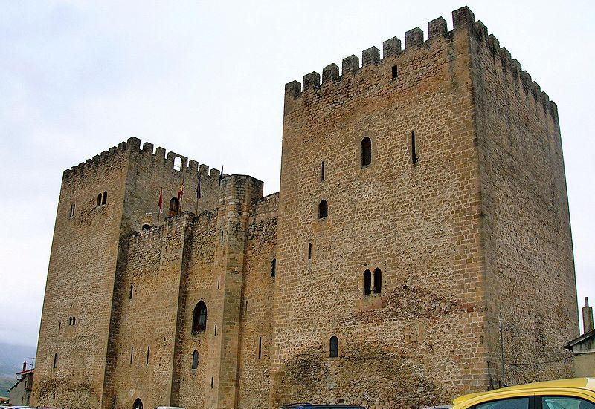
Castillo de los Velasco o
Alcázar de los condestables de Castilla
Medina de Pomar(Burgos)

Slide 18
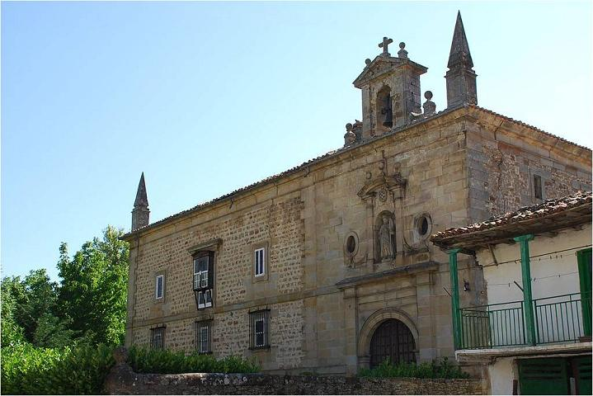
Espinosa de los Monteros es un municipio situado al norte de la provincia de Burgos y perteneciente a la comarca de las Merindades y al partido judicial de Villarcayo del que dista 22 Km .
En 1808 tuvo lugar una cruenta batalla que enfrentó a las tropas españolas contra las franceses, con la victoria de Napoleón ,en la Guerra de la Independencia Española .
Palacio de los Cuevas Velasco
Estilo renacentista (siglo XVII)

Slide 19
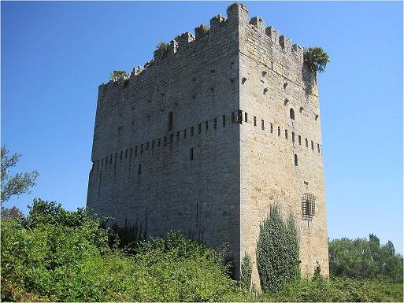
Edificio medieval defensivo de estilo gótico
Torre Ilustre o torre de los Velasco
Espinosa de los Monteros(Burgos)

Slide 20
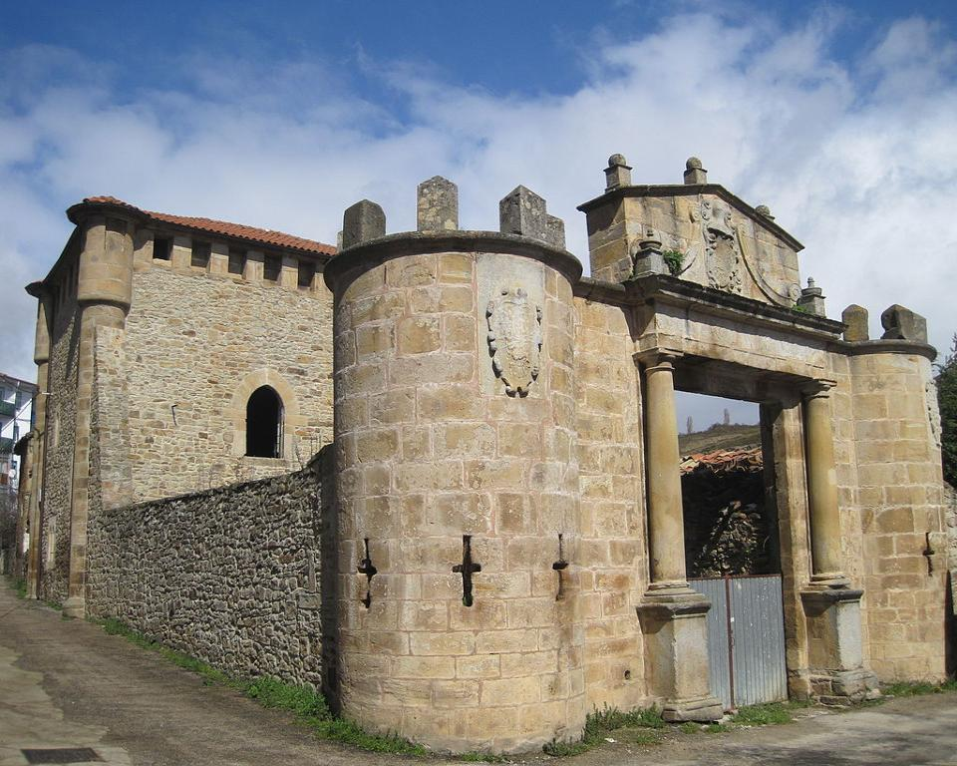
Torre de los monteros (Fortaleza del siglo XIV)
Espinosa de los Monteros (Burgos)

Slide 21
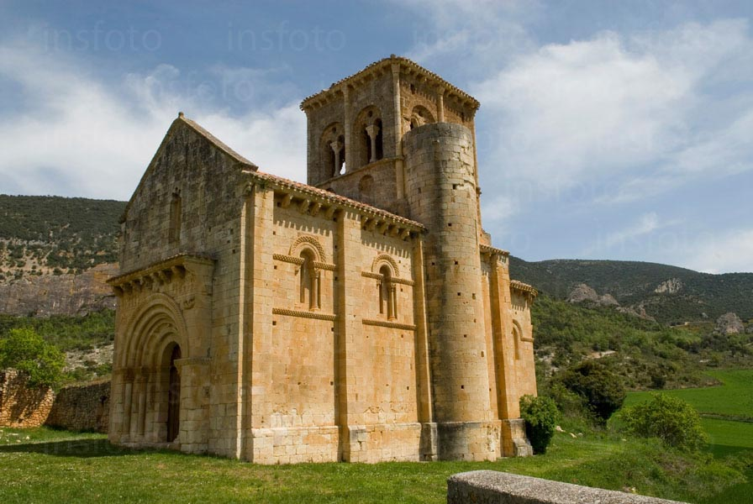
De lo mejor del románico español. Comienzos del siglo XII
Ermita de San Pedro de Tejada
Puentearenas, merindad de Valdivieso, (Burgos)

Slide 22
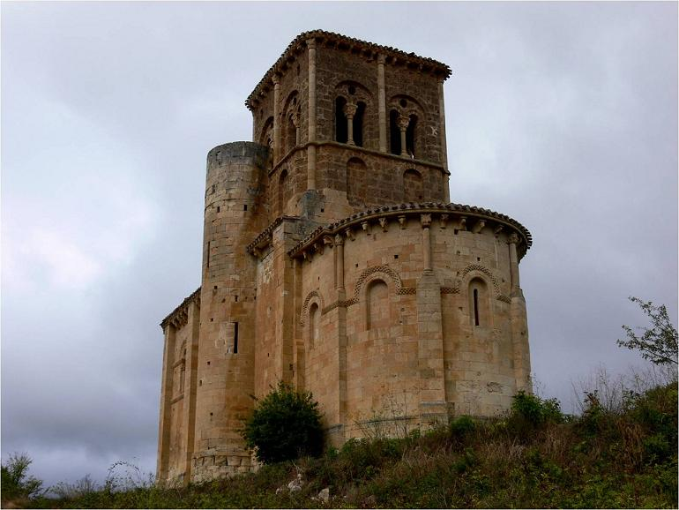
Y…
una de las construcciones románicas de Burgos más bellas, completas y sugerentes, reuniendo mucho del románico burgalés , a la vez que posee un estilo internacional propio de las iglesias del Camino Jacobeo.

Slide 23
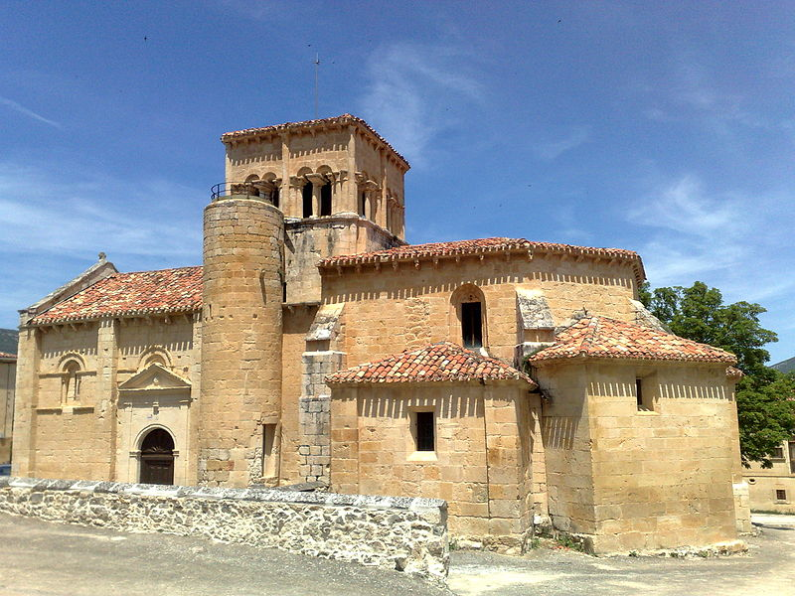
Iglesia románica de San Nicolás de Bari
El Almiñé de Valdivieso (Burgos)
El Almiñé es un una entidad local menor en la comarca de Merindades, Merindad de Valdivieso y partido judicial de Villarcayo.

Slide 24
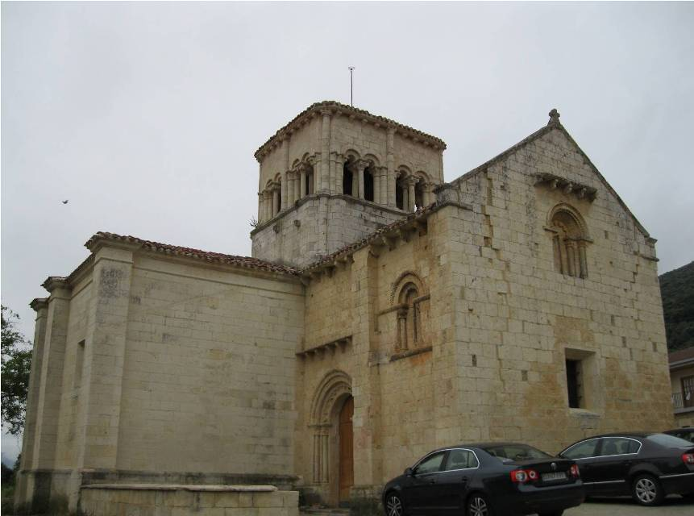
Detalle de la Iglesia

Slide 25
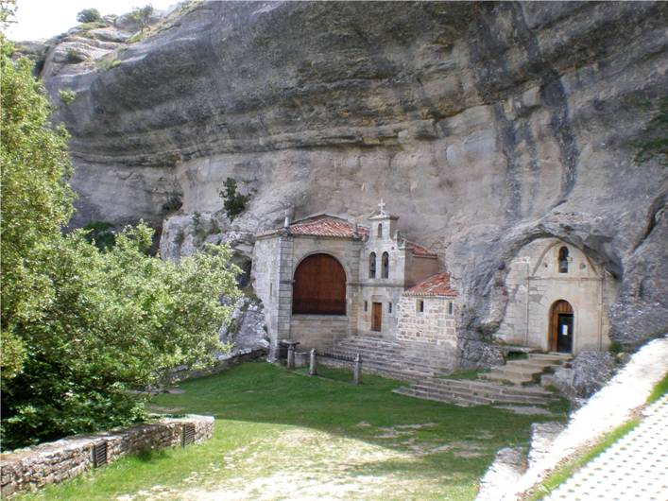
Cuevas
Ojo de Gureña (Burgos)

Slide 26
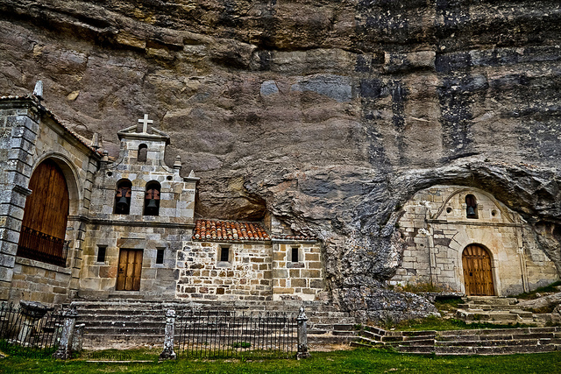
Santuario de San Bernabé
Ojo de Gureña (Burgos)

Slide 27
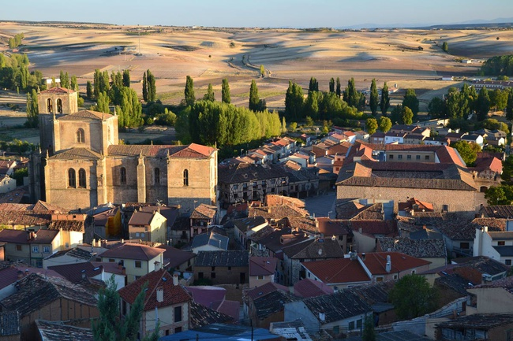
Peñaranda de Duero es un municipio de la ribera del Duero, situado en el sur de la provincia de Burgos a unos 18 km.de Aranda de Duero
Peñaranda de Duero(Burgos)

Slide 28
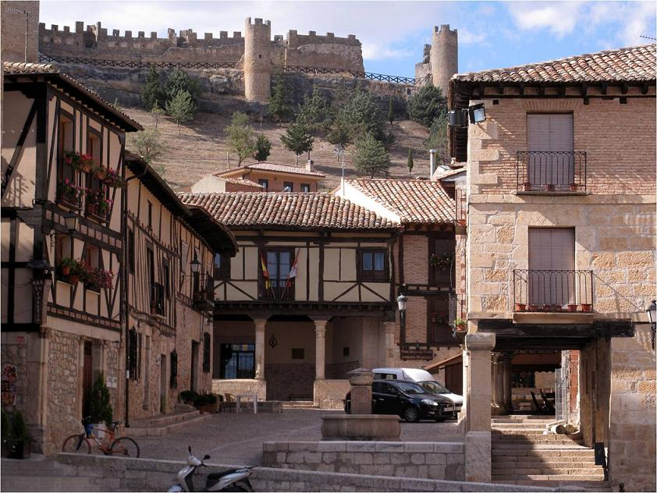
original del siglo X y reformado en el siglo XV.
Se conservan trozos de la primitiva muralla
Castillo desde la plaza mayor
Peñaranda de Duero(Burgos)
Notes:
.

Slide 29
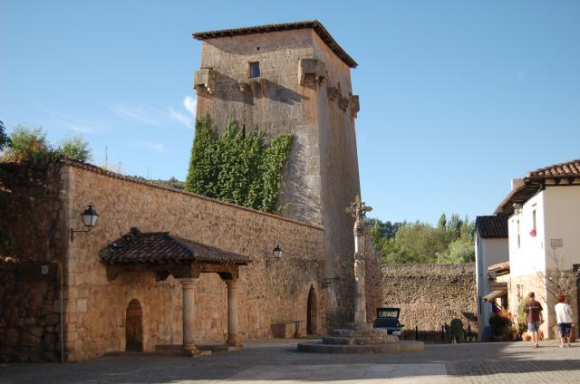
De origen romano, fue construido por el conde Fernán González en el año 942, el mismo en el que se funda Castilla, por lo que está considerado como el primer edificio defensivo castellano.
Torreón de Dña Urraca (prerrománico siglo X)
Covarrubias (Burgos)

Slide 30
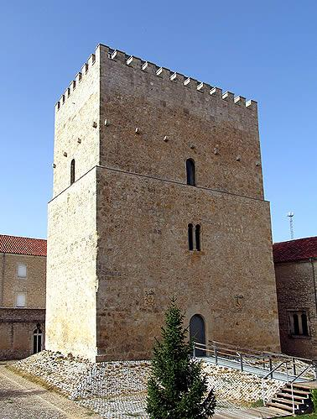
Torreón de los Guzmanes (siglo X)
Caleruega, Ribera del Duero, (Burgos)
Imponente torreón prerrománico de defensa. Tiene planta cuadrada y alzado apiramidado (como el de Covarrubias) .
Su raigambre prerrománica se aprecia en los ventanales geminados mozárabes.

Slide 31
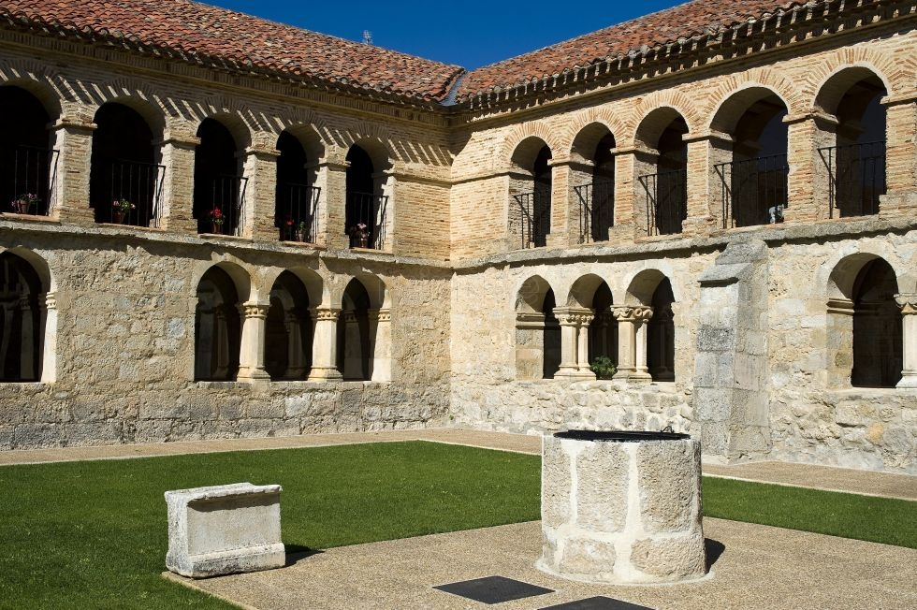
El Monasterio de Santo Domingo de Guzmán
Caleruega (Burgos)

Slide 32
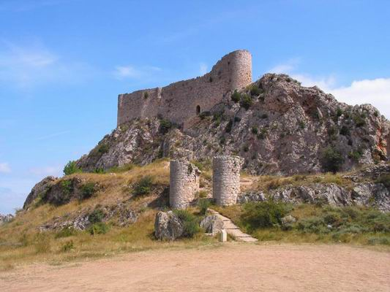
Castillo de Rojas (siglo IX)
Poza de la Sal, la Bureba, (Burgos)

Slide 33
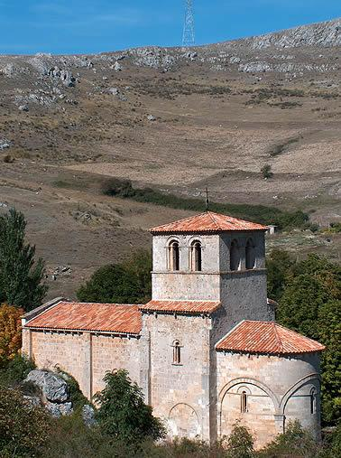
Monasterio de Rodilla
actualmente
llamado Ermita de Nuestra Sra. del Valle
Comarca de la Bureba (Burgos)
La iglesia del antiguo Monasterio de Rodilla es un templo de líneas arquitectónicas rotundas, con interesantísimo ábside y campanario sobre la nave.

Slide 34
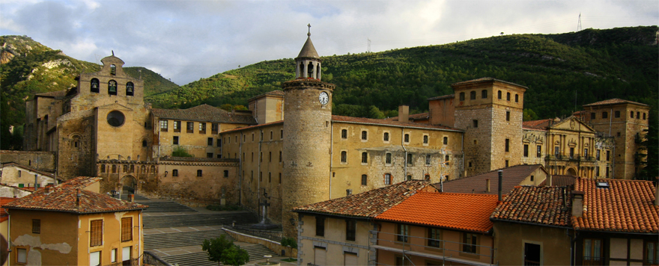
Monasterio de San Salvador (siglo XI)
Oña, la Bureba, (Burgos)
La amplísima variedad de estilos artísticos aquí conservados (Románico, Gótico, Renacimiento, Barroco, Musulmán, Mudéjar, Egipcio y época romana), junto con la extensa cantidad de objetos que contiene contenidos (retablos, pinturas, rejas, vestidos, sillerías, sepulcros, esculturas, etc.), que en ocasiones son únicos, convierten a este monumento en una lección de Historia del Arte.

Slide 35
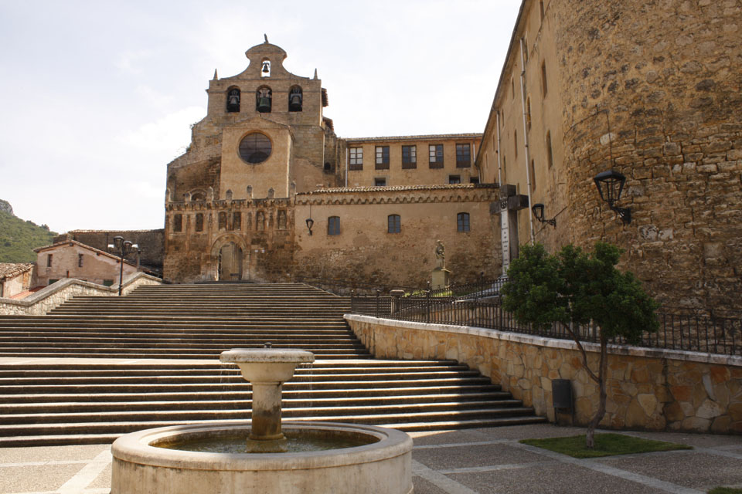
Iglesia del Monasterio
Fundado a comienzos del siglo XI es uno de los monasterios más importantes de Castilla y en él se encuentran enterrados condes y reyes castellanos y navarros. Su importancia es tan grandes que en él podemos ver obras de arte de todas las especialidades y épocas medievales.

Slide 36
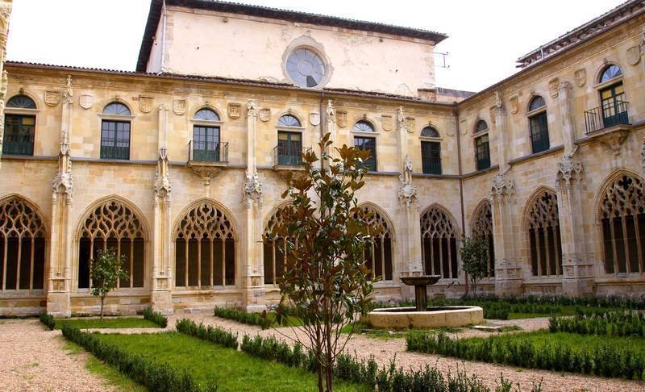
Claustro , gótico ,del Monasterio de San Salvador

Slide 37
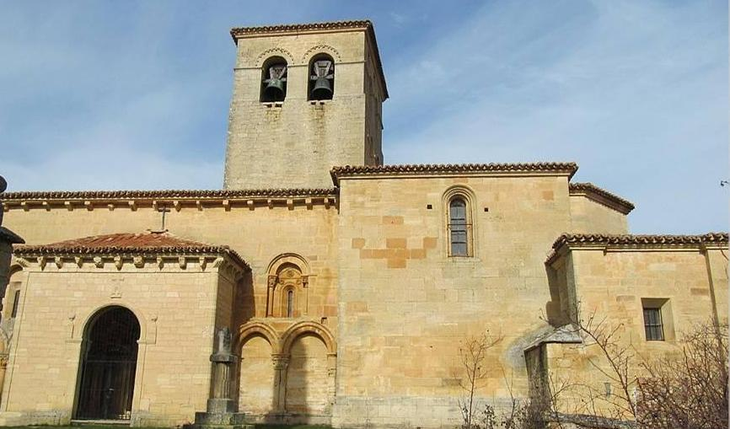
Iglesia de San Esteban (siglo XI)
Moradillo de Sedano, el Páramo(Burgos)

Slide 38
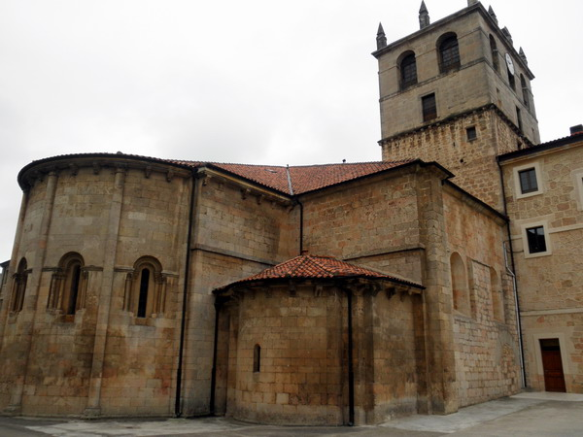
Monasterio de Santa María (siglo IX)
Bujedo, comarca del Ebro (Burgos))

Slide 39
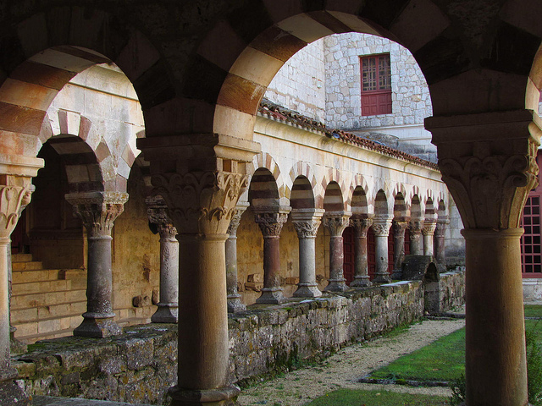
Claustro del Monasterio de San Pedro de Cardeña (siglo IX)
Románico siglo X y siguientes
Castrillo del Val comarca Afoz de Burgos (Burgos)

Slide 40
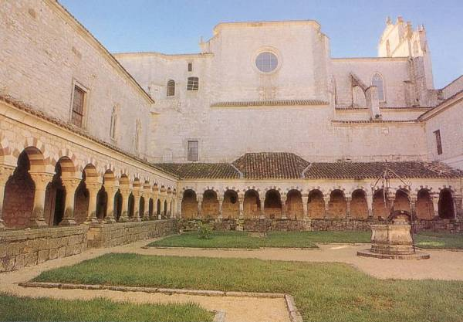
Claustro de los mártires ,románico (siglo XII)

Slide 41
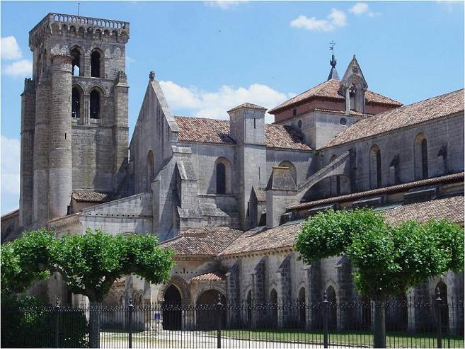
Monasterio de Santa María la real de las Huelgas (siglo XII)
(Burgos)
Monasterio cisterciense fundado en 1189 por el rey Alfonso VIII de Castilla.

Slide 42
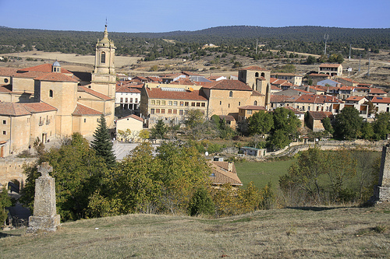
Municipio de la comarca Sierra de la Demanda partido judicial de Sala de los Infantes, forma con las localidades de Lerma y Covarrubias el llamado Triángulo de Arlanza
Santo Domingo de Silos (Burgos)

Slide 43
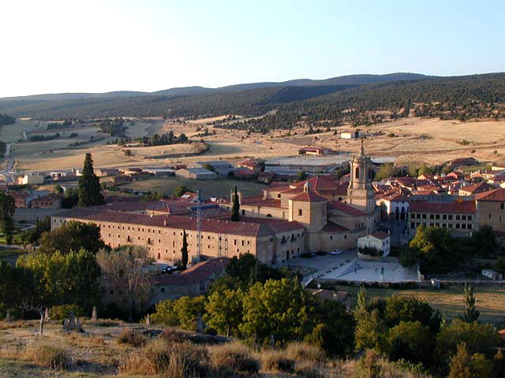
Este monasterio y sus zonas románicas representan una de las obras más grandiosas del arte medieval europeo. Construido en época visigoda, es en el 1042 cuando sufre una profunda renovación bajo la iniciativa del monje Domingo.
De la obra románica realizada solo queda el claustro.
Monasterio de Silos
Santo Domingo de Silos (Burgos)

Slide 44
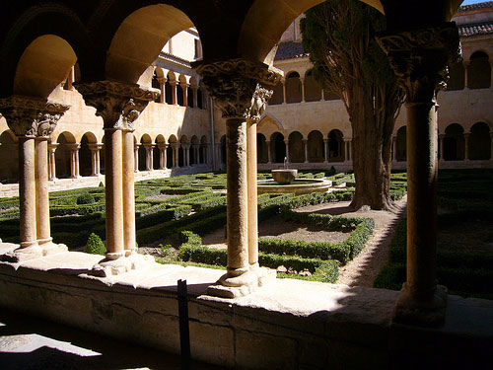
Claustro con su famoso Ciprés al que poetas dedicaron sus versos
Románico siglo XI

Slide 45
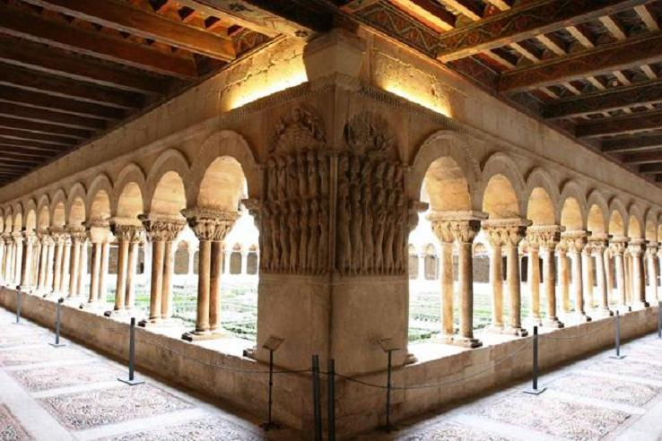

A Ángel del Rio
Enhiesto surtidor de sombra y sueño
que acongojas el cielo con tu lanza.
Chorro que a las estrellas casi alcanza
devanado a sí mismo en loco empeño.
Mástil de soledad, prodigio isleño,
flecha de fe, saeta de esperanza.
Hoy llegó a ti, riberas del Arlanza,
peregrina al azar, mi alma sin dueño.
Cuando te vi señero, dulce, firme,
qué ansiedades sentí de diluirme
y ascender como tú, vuelto en cristales,
como tú, negra torre de arduos filos,
ejemplo de delirios verticales,
mudo ciprés en el fervor de Silos.
Gerardo Diego
Claustro

Slide 46
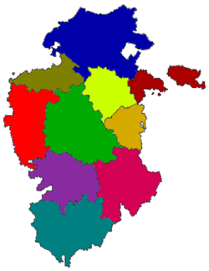
PROVINCIA
Las Merindades
DE
Sedano y las Loras
Ebro
La Bureba
BURGOS
Páramos
Montes de Oca
Alfoz de Burgos
Arlanza
Sierra de la Demanda
FIN
Ribera del Duero

Slide 47







¿Te ha gustado?
Puedes ver más entrando
Aquí
Además puedes recibir powerpoints en tu correo electrónico suscribiéndote aquí:

